Slide 1

基于微信小程序的
校内图书交易和共享平台
实现阶段测试
组长：陈昱熹 组员：王敏 马宇轩

Slide 2

PART 01
项目简介

Slide 3


简介
本项目中的微信小程序名称暂定为“书来书往”。
1：同学们的书（eg：教材）在这个小程序中可以
实现二手转卖，方便低年级与高年级之间教材或图书的交流（主要实现：课本的二手转出或借出）
2：同学们和老师们闲置书本实现交易或共享。每个人之间的阅读需求不同，可根据自己的需求对心仪的图书进行选择，从而和拥有者直接联系，借阅或售出。
。

Slide 4
PART 01
白盒测试

Slide 5

代码走查
我们组内每周会进行代码走查检查各自部分的代码进度以及代码是否符合规范。
问题 | 是 | 否
总体 | √
代码编制是否遵照编码规范？ | √
缺陷修改是否完全完成？ |  | √
所有的代码是否风格保持一致？ | √
注释
所有的注释是否是最新的？ | √
所有的注释是否清楚和正确？ | √
是否按照注释类型格式编写注释？ | √
若代码修改注释是否方便修改？ | √
每一功能目的是否都有注释？ | √
源代码质量
所有变量的命名是否依据规则？ | √
循环嵌套是否优化到最少？ | √
所有代码是否易懂？ | √
所有涉及要求是否都实现？ | √
3

Slide 6
白盒测试
1.保证一个模块中的所有独立路径至少被使用一次。
2.对所有逻辑值均需测试 true 和 false。
3.在上下边界及可操作范围内运行所有循环。
4.检查内部数据结构以确保其有效性

Slide 7
单元测试
以下均采用了白盒测试技术的逻辑覆盖
模块接口：
由于我们服务器部分还没完全做好，暂时无法测试游戏本体与服务器的接口以及数据库与服务器的接口。
出错处理通路：
当项目运行出错时我们可以使用ESC直接退出并根据出错的地方进行修改。
3
局部数据结构：
我们会根据各个局部模块的功能，单独使用该模块的功能进行测试。
边界条件：
用户是否可以正常的选择
重要的执行通路：
我们从项目打开的界面开始从头到尾各个功能全部运行以便进行测试。

Slide 8
集成测试
由于服务器的问题尚未完全解决，我们只做了游戏本体各模块之间的集成，整个游戏本体运行除了加载较慢外无较大问题。
测试范围：
(1)所有基本页面的链接:进入小程序后，检测所有页面是否正常显示。
(2)所有页面的转移正确:进入小程序后，检测所有页面是否跳转正确。
(3)登录页面:进入登录页面，输入数据，检测对输入数据进行验证。
(4)用户进行游戏:用户进入小程序之后，检测是否能正常进行预览操作。
(5)用户查看排行:用户选择图书之后，检测购物车是否有东西
3
测试环境与系统配置：
测试环境：手机微信客户端
系统配置：安卓系统和iOS

Slide 9
我们的问题：
目前为止，我们的页面可以正常跳转，但是，在连接数据库等方面由于没有做好，交互阶段的功能无法实现，逻辑均值，都设置为true，。
数据结构有效，但是需要精进。

Slide 10
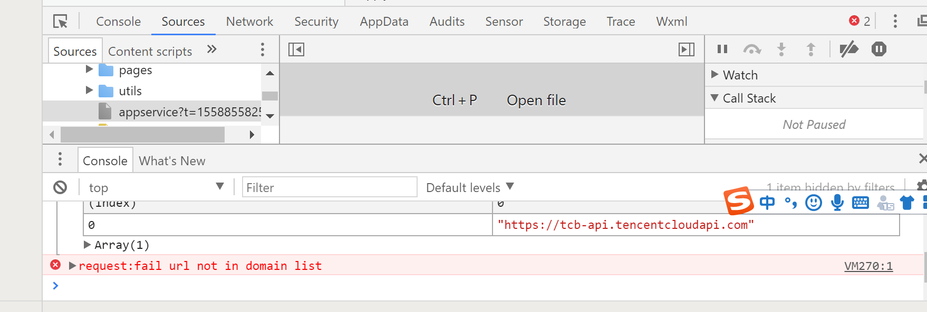
部分测试案例：

Slide 11
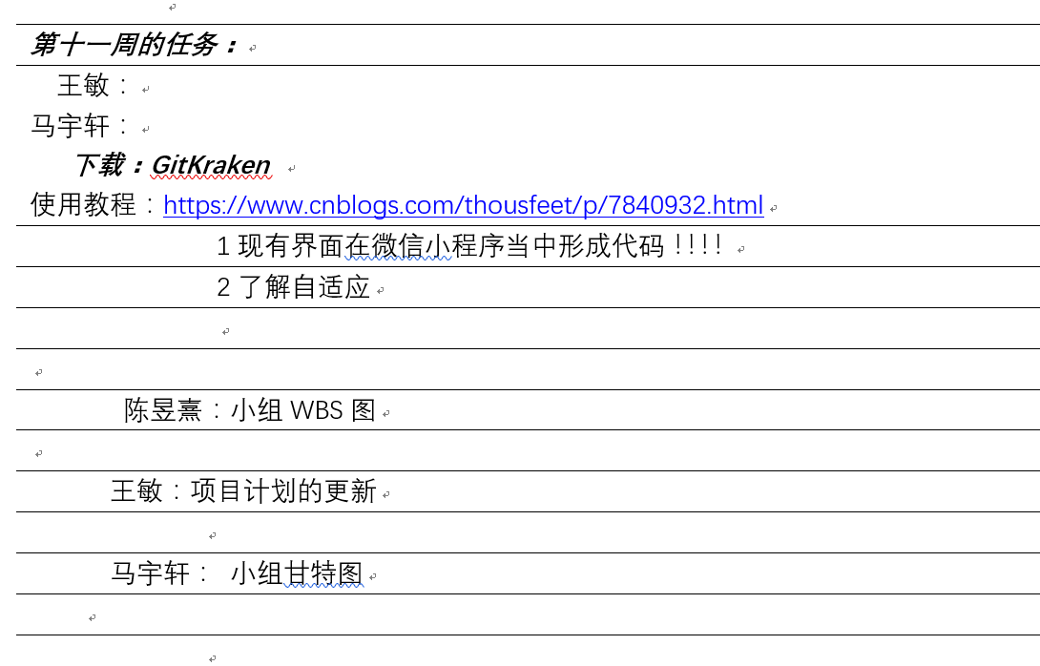
小组任务安排
4.5
4.0
4.3

Slide 12
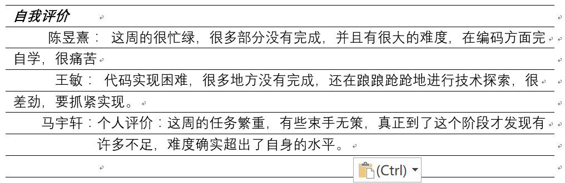
会议记录

Slide 13
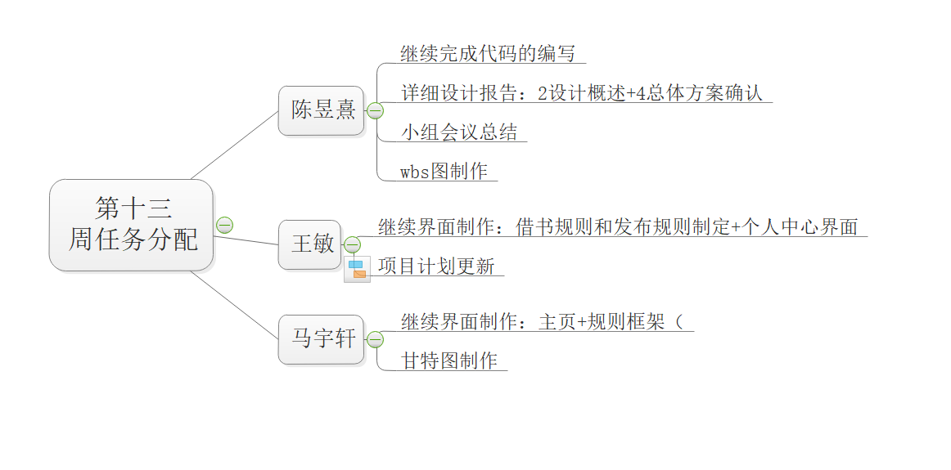
小组wbs图：

Slide 14
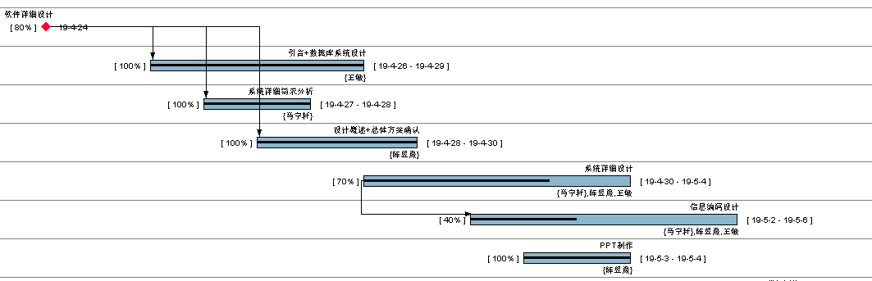
参考资料
【1】张海藩、牟永敏编著，软件工程导论（第6版），北京：清华大学出版社，2013
【2】姚晓光、田少煦、梁冰、陈泽伟、伊宁编著，游戏设计概论，北京：清华大学出版社，2018
【3】谌宝业、魏伟、伍建平编著，游戏专业概论，北京：清华大学出版社，2018
【4】《G15项目介绍》、《G15软件项目计划书》、《G15项目可行性分析报告》、 《G15项目总体设计报告》
【5】 http://docs.cocos.com

Slide 15
Thanks!
输入文字内容

